Slide 1


Visualización II: Métodos No Paramétricos: Histogramas & Kernels
María Noelia Romero
Clase 3

Slide 2
En la clase de hoy
0. Cuestiones operativas del curso: Recordatorios
Visualización de datos II:
Repaso de los principios para la visualización de los datos
Distinción de Métodos Paramétricos y No Paramétricos
Objetivo: Funciones de Densidad e Intuición
Histogramas, ejemplo, concepto, formula, intuición, recomendaciones
Estimación Kernel: formula, ilustración, tipo de funciones
Aplicaciones en Economía Laboral y de Consumidores

Slide 3
Cuestiones operativas del curso: Próximos Deadlines
TP1: Disponible
Viernes 5 de septiembre
TP2: Disponible
Viernes 23 de septiembre
1ra Exposición grupal: Base de Datos. Consignas Disponibles
Viernes 26 de septiembre
Consultas: Email o Calendly

Slide 4
Orden de Temas: Secuencia de Trabajo con Datos
Modelos y Predicción
Análisis Descriptivo
Limpieza de Datos
Training-Testing datasets
Muestras
Tablas
Histogramas
Ajuste de modelos
Eliminar variables
Reshape
PCA, Clusters, …

Slide 5
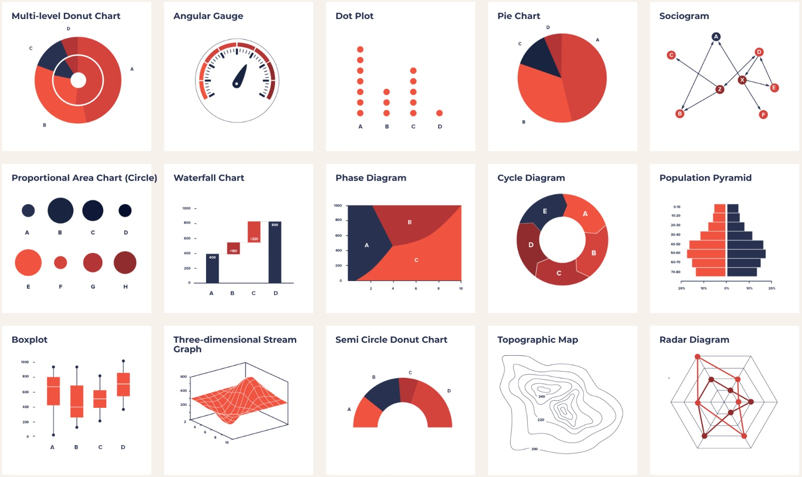
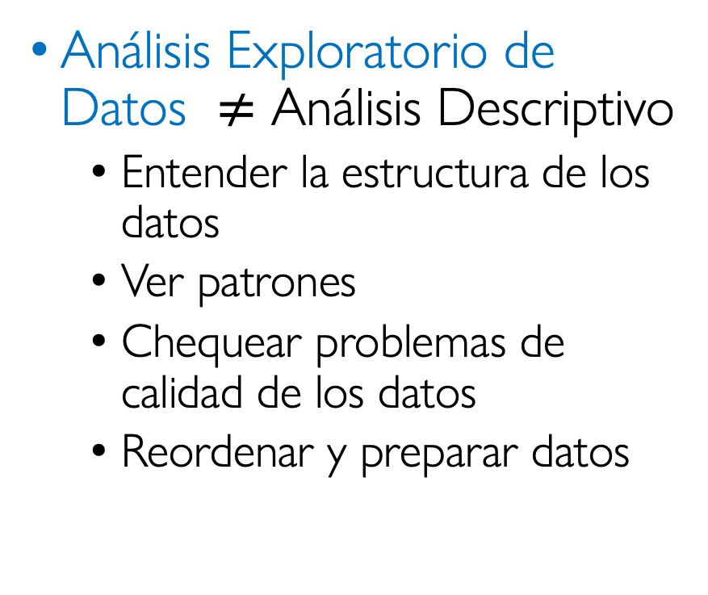
Motivación: Una primera mirada a los datos
Análisis Exploratorio de Datos $≠$ Análisis Descriptivo
Entender la estructura de los datos
Ver patrones
Chequear problemas de calidad de los datos
Reordenar y preparar datos
Esta foto de Autor desconocido está bajo licencia CC BY-SA

Slide 6
Estadística Descriptiva y Visualización
Estadística | Una Variable | Dos Variables
Visual | Histogramas & Kernels Gráfico de caja (box-plot) | Gráfico de dispersión Gráfico de barras
No visual (estadísicos) | - Media, mediana, varianza, cuantiles, etc. | - Coeficientes de correlación parcial

Slide 7
Breve repaso de los principios de visualización de datos
References
† Schwabish, J. A. (2014). An economist's guide to visualizing data. Journal of Economic Perspectives, 28(1), 209-234.

Slide 8
¿Por qué es importante una buena estrategia de visualización de datos?
Para Schwabish, J. A. (2014), una imagen vale más que mil palabras en la etapa descriptiva.
Si queremos diseminar nuestro trabajo, necesitamos crear gráficos atrapantes
Tres principios básicos:
Mostrar los datos sirve para contar una historia
Reducir elementos distractores
Integrar el texto y el gráfico

Slide 9
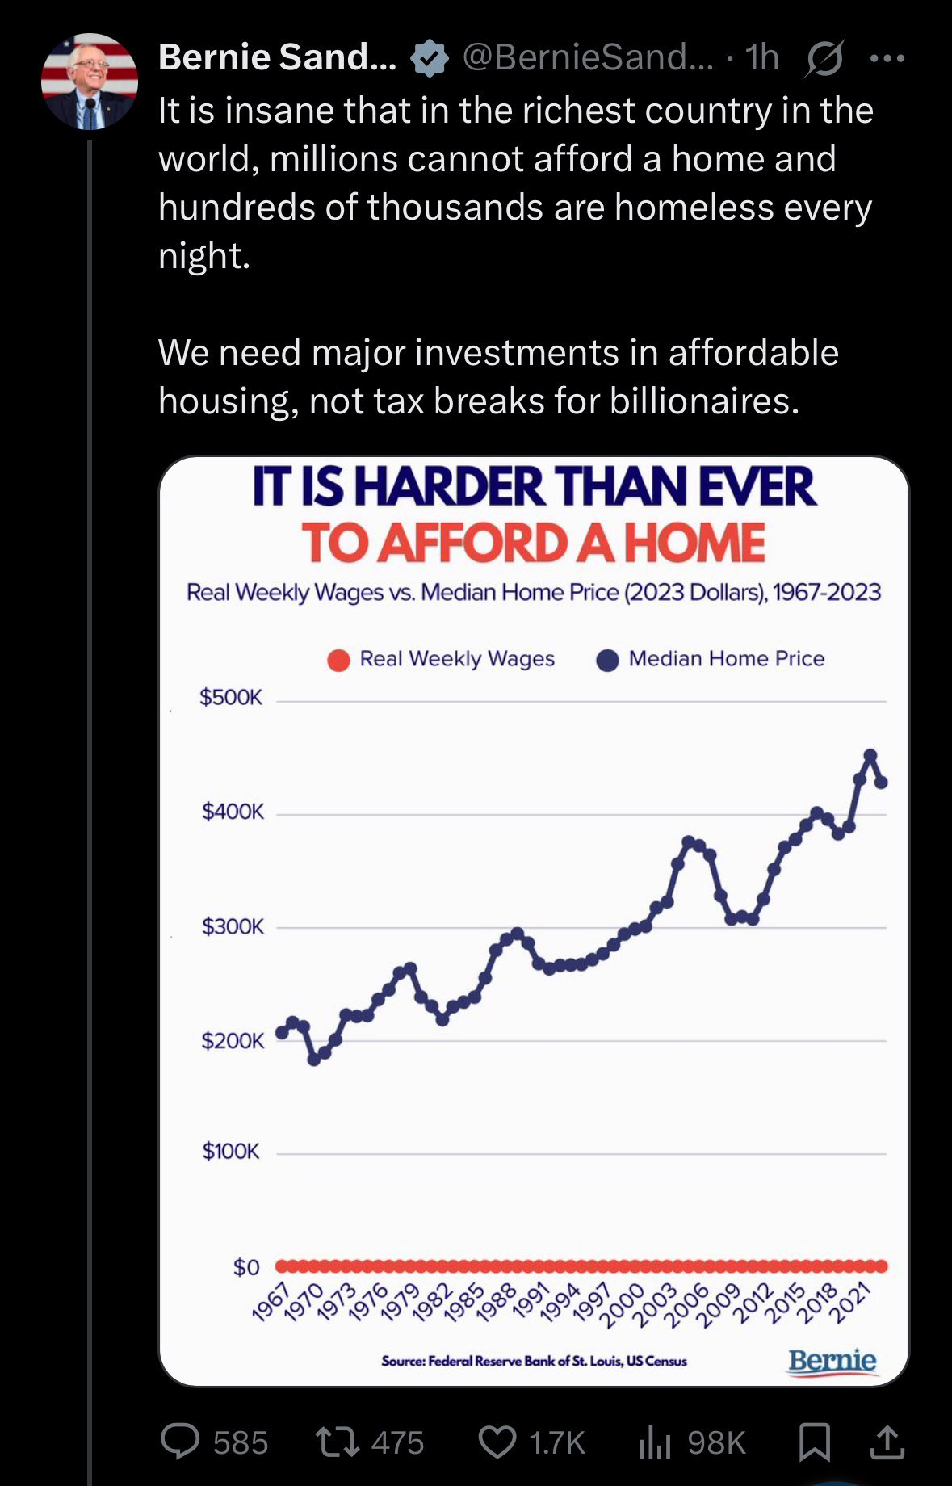
¡Practicamos de nuevo!

Slide 10

En esta Clase nos enfocamos en Una Variable
Entender la distribución de un variable de interés
$Y$ variable de interés
$f\left(Y\right)$ distribución de $Y$
Visualizamos con:
Histogramas
Kernels (?)
Métodos No Paramétricos

Slide 11
¿Para que usamos métodos no paramétricos?
Visualizar los datos
Testear y comparar modelos
Estimaciones Condicional en las Medias (regresión)
Paramétrico
No Paramétrico
Semi-Paramétrico

Slide 12
Métodos Paramétricos vs. No paramétricos: Distinción

Slide 13
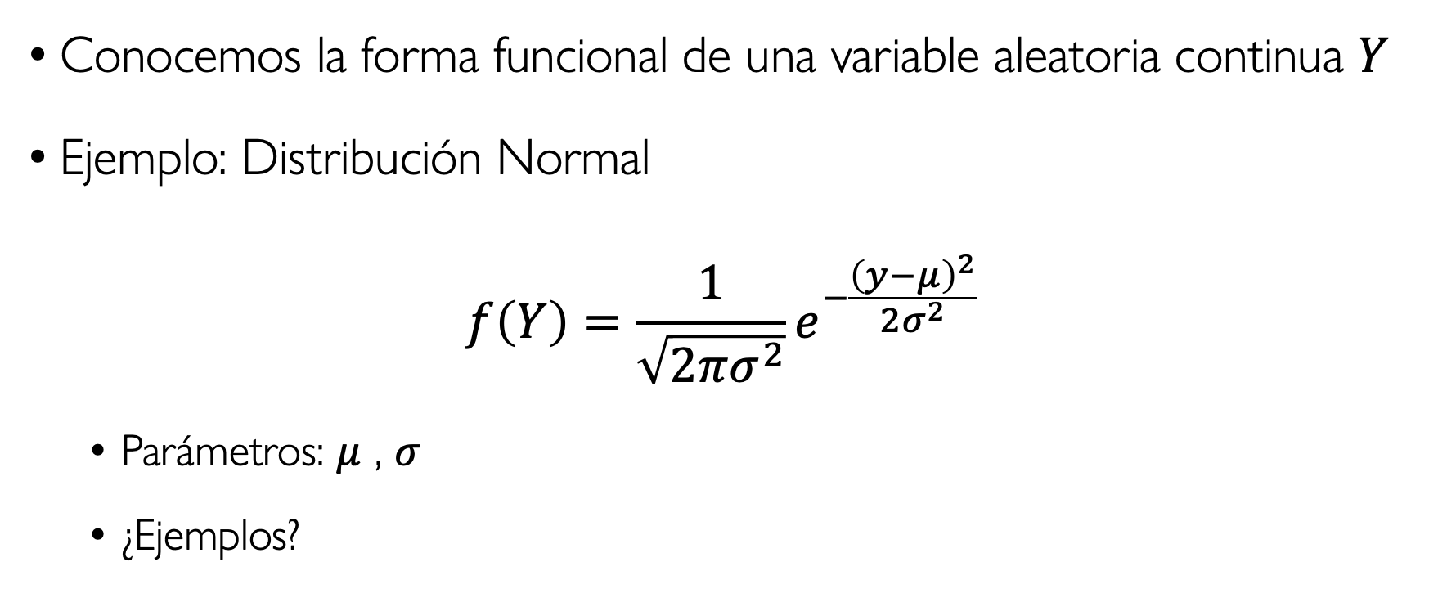
Lo que conocemos: Estimación Paramétrica
Conocemos la forma funcional de una variable aleatoria continua $Y$
Ejemplo: Distribución Normal
$$f\left(Y\right)=\frac{1}{\sqrt{2πσ^{2}}}e^{−\frac{{\left(y−μ\right)}^{2}}{2σ^{2}}}$$
Parámetros: $μ$ , $σ$
¿Ejemplos?

Slide 14
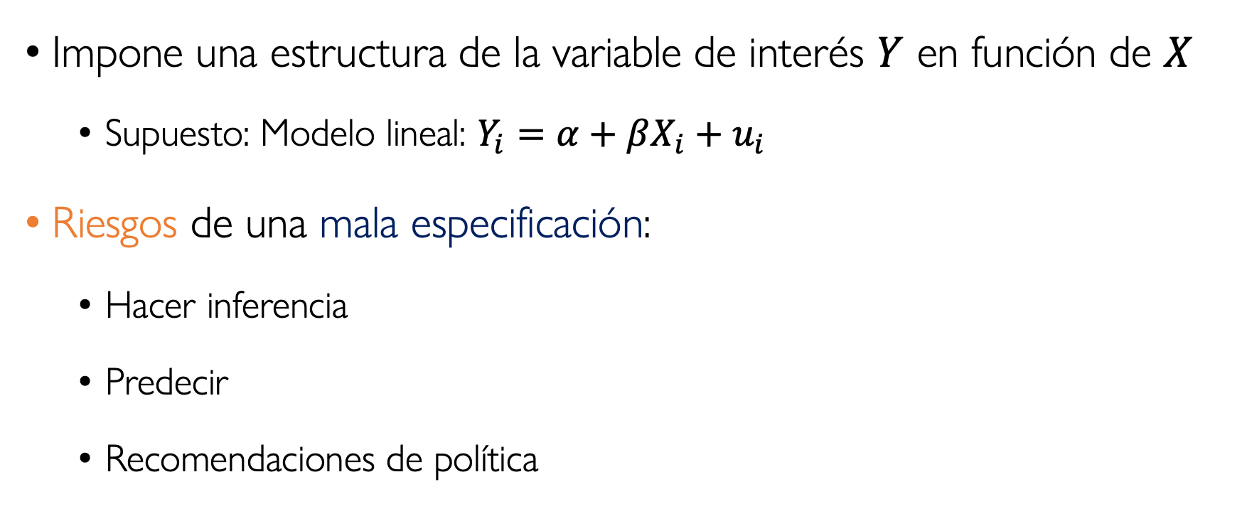
Limitaciones: Modelos Paramétricos
Impone una estructura de la variable de interés $Y$ en función de $X$
Supuesto: Modelo lineal: $Y_{i}=α+βX_{i}+u_{i}$
Riesgos de una mala especificación:
Hacer inferencia
Predecir
Recomendaciones de política

Slide 15
Modelos No Paramétricos: Idea
Remplazamos funciones de densidad y distribuciones desconocidas con estimadores de densidad no paramétricos
Ventaja Intuitiva: Con muchos datos, esto estimadores revelan aspectos de los datos que son invisibles a las técnicas paramétricas
Ventaja Técnica: Estimadores consistentes bajo supuestos menos restrictivos que los paramétricos

Slide 16
Métodos No Paramétricos
Formalmente
Notes:
Material de Sosa Escudero (2020) “Densidad y regresión no paramétrica”: https://bigdataudesa.weebly.com/uploads/8/6/9/0/86901080/densityregression2020.pdf

Slide 17
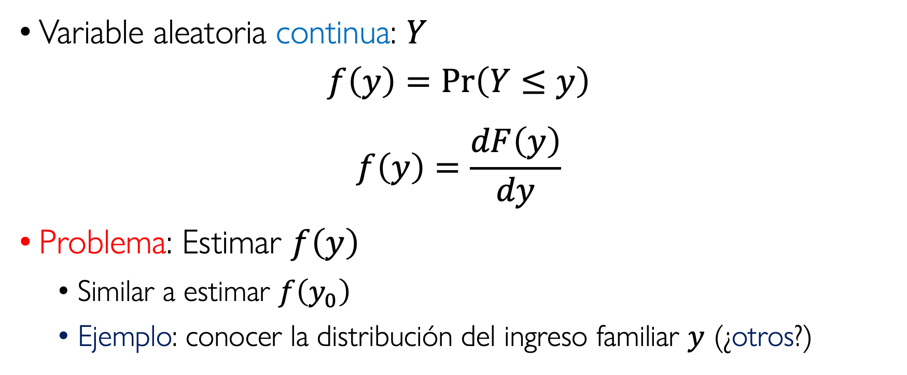
Objetivo: Conocer la Distribución
Variable aleatoria continua: $Y$
$$f\left(y\right)=\operatorname{Pr}\left(Y≤y\right)$$
$$f\left(y\right)=\frac{dF\left(y\right)}{dy}$$
Problema: Estimar $f\left(y\right)$
Similar a estimar $f\left(y_{0}\right)$
Ejemplo: conocer la distribución del ingreso familiar $y$ (¿otros?)

Slide 18
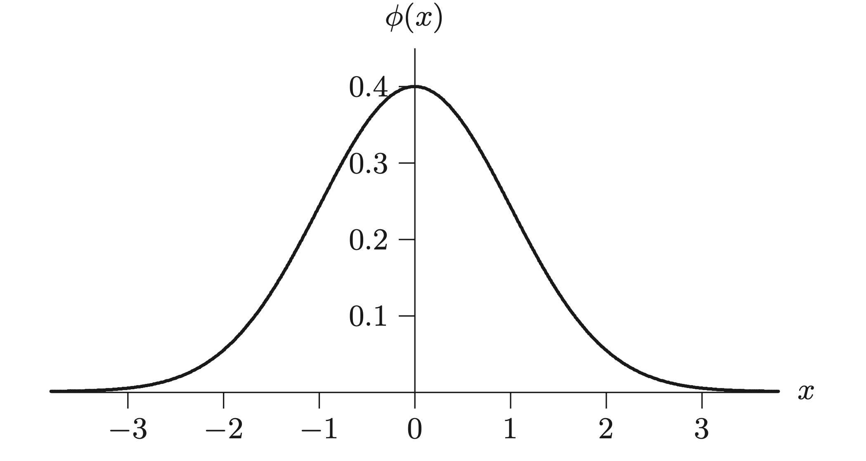
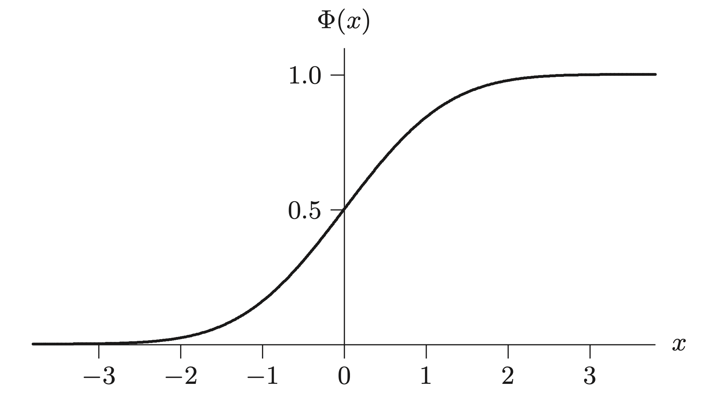
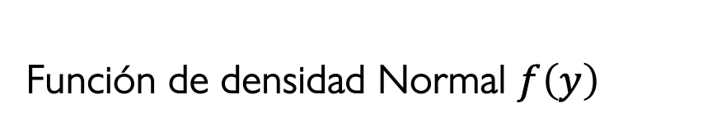
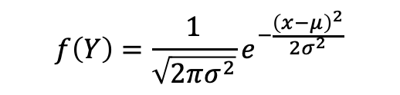

Una distribución teórica conocida
Función de densidad Normal $f\left(y\right)$
Función acumulada Normal $F\left(y\right)$
$$f\left(Y\right)=\frac{1}{\sqrt{2πσ^{2}}}e^{−\frac{{\left(x−μ\right)}^{2}}{2σ^{2}}}$$
Devidson & MacKinnon (2004) Econometric theory and methods, p8

Slide 19

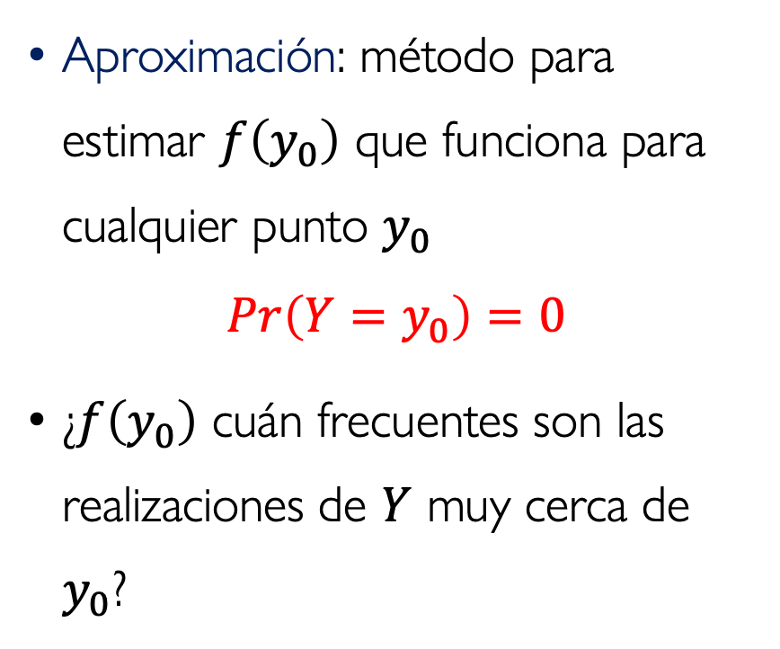

Intuición: ¿Cómo estimamos la probabilidad de tirar el dardo en un punto $y_{0}$?
Aproximación: método para estimar $f\left(y_{0}\right)$ que funciona para cualquier punto $y_{0}$
$$\operatorname{Pr}\left(Y=y_{0}\right)=0$$
¿$f\left(y_{0}\right)$ cuán frecuentes son las realizaciones de $Y$ muy cerca de $y_{0}$?

Slide 20
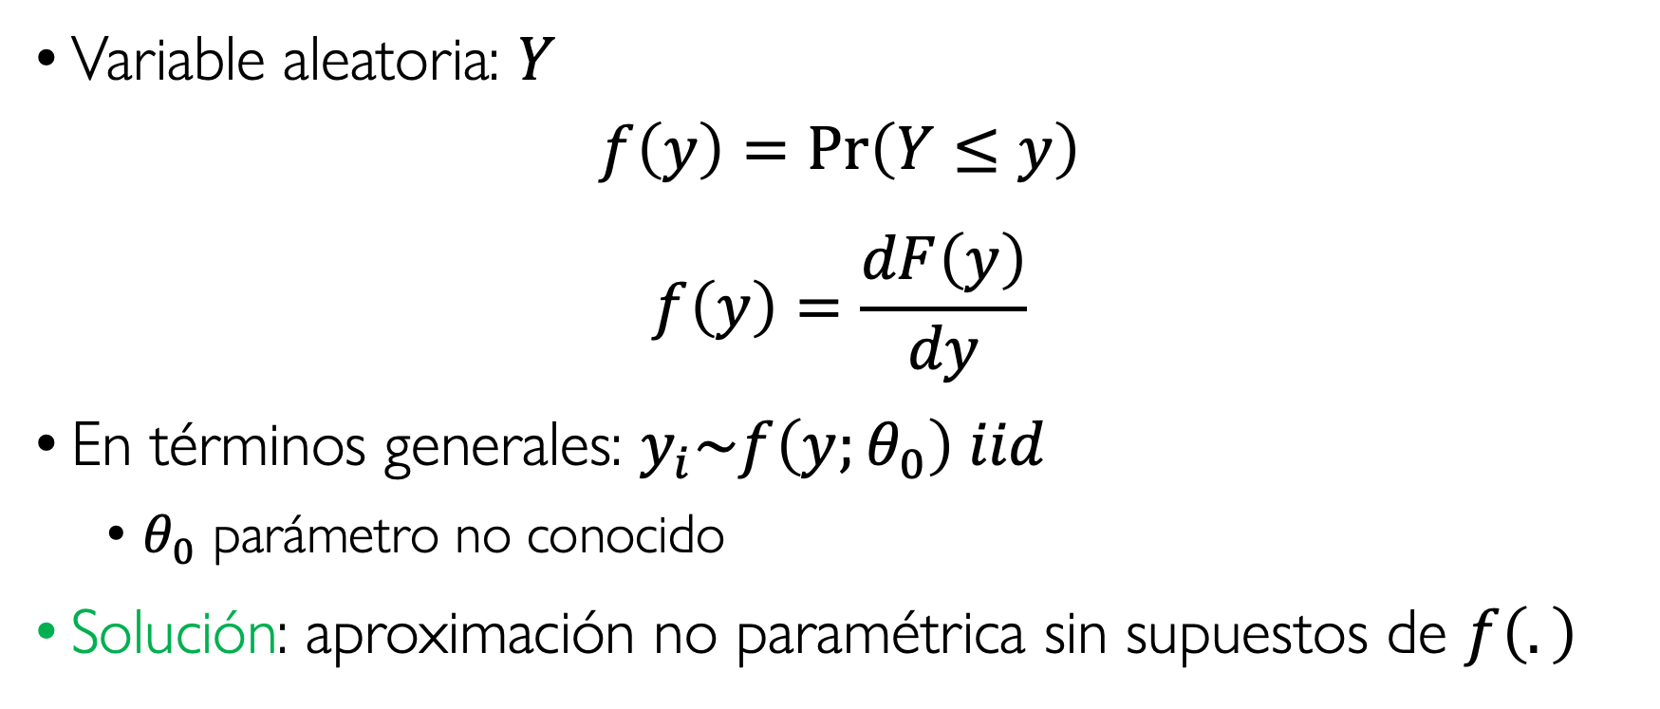
Solución para conocer la Distribución
Variable aleatoria: $Y$
$$f\left(y\right)=\operatorname{Pr}\left(Y≤y\right)$$
$$f\left(y\right)=\frac{dF\left(y\right)}{dy}$$
En términos generales: $y_{i}\sim f\left(y;θ_{0}\right) iid$
$θ_{0}$ parámetro no conocido
Solución: aproximación no paramétrica sin supuestos de $f\left(.\right)$

Slide 21
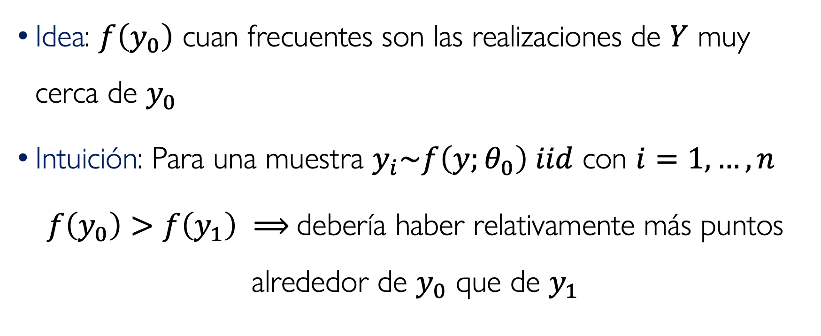
Intuición: En términos más formales…
Idea: $f\left(y_{0}\right)$ cuan frecuentes son las realizaciones de $Y$ muy cerca de $y_{0}$
Intuición: Para una muestra $y_{i}\sim f\left(y;θ_{0}\right) iid$ con $i=1,…,n$
$f\left(y_{0}\right)>f\left(y_{1}\right) ⟹$debería haber relativamente más puntos alrededor de $y_{0}$ que de $y_{1}$

Slide 22
Histogramas
Ejemplo, Formula, Intuición
References
Chen, Yen-Chi (2024) “STAT 425: Introduction to Nonparametric Statistics”
Sosa Escudero (2020) “Densidad y regresión no paramétrica”:
Notes:
Material:
Sosa Escudero (2020) “Densidad y regresión no paramétrica”: https://bigdataudesa.weebly.com/uploads/8/6/9/0/86901080/densityregression2020.pdf
Chen, Yen-Chi (2024) “STAT 425: Introduction to Nonparametric Statistics”

Slide 23
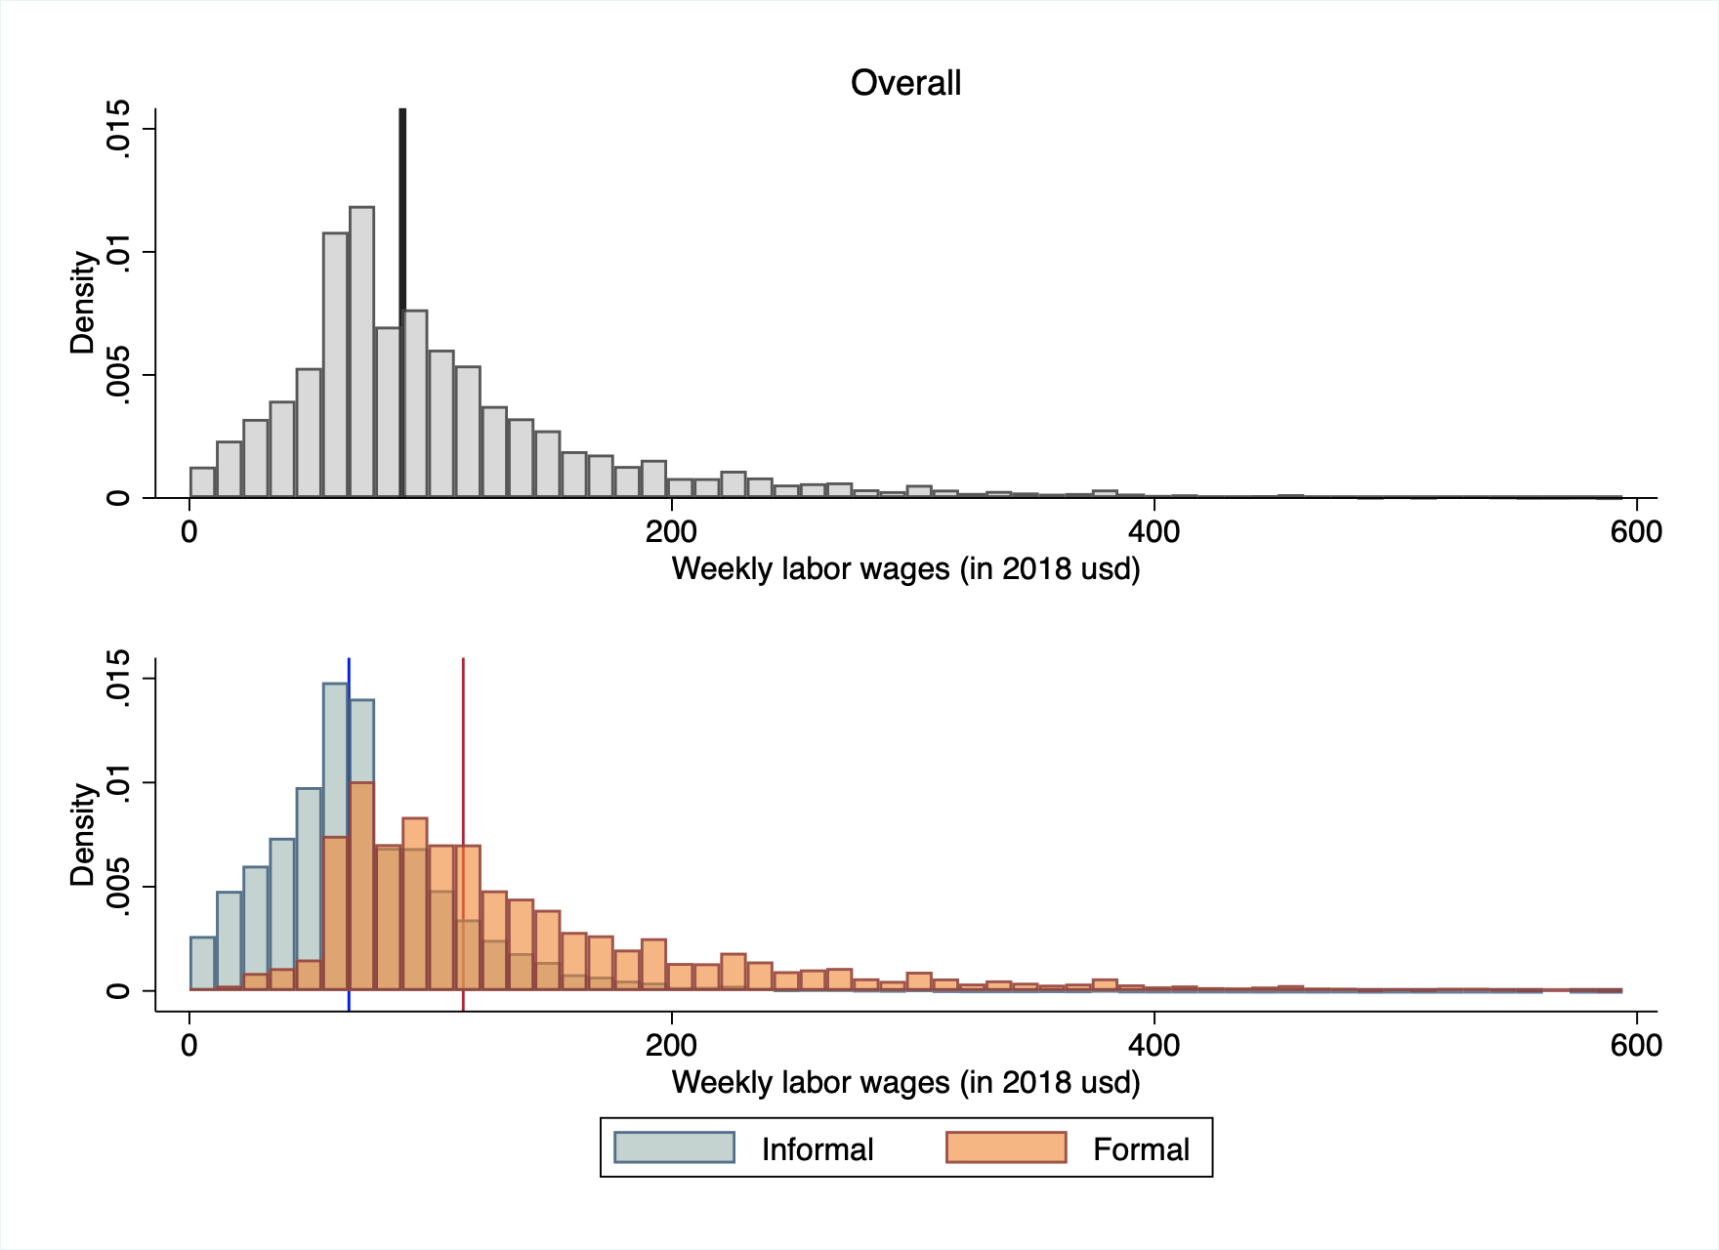
Ejemplo de Distribución del Salario en Perú
Elaboración propia usando Encuesta Permanente de Empleo (EPE) Perú

Slide 24
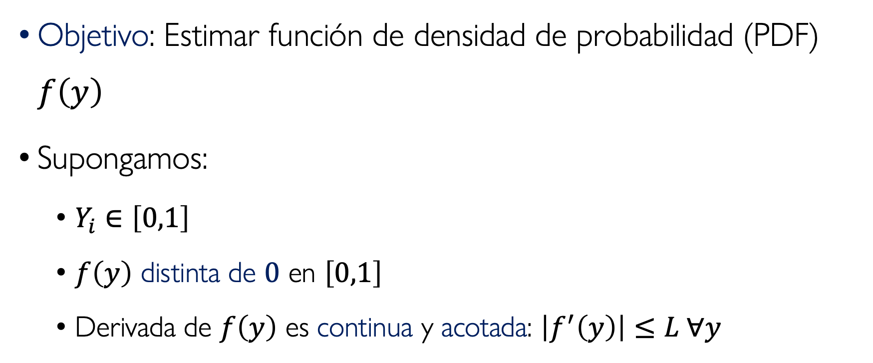
Histograma: Formalmente I
Objetivo: Estimar función de densidad de probabilidad (PDF) $f\left(y\right)$
Supongamos:
$Y_{i}∈\left[0,1\right]$
$f\left(y\right)$ distinta de $0$ en $\left[0,1\right]$
Derivada de $f\left(y\right)$ es continua y acotada: $\left|f^{′}\left(y\right)\right|≤L ∀y$

Slide 25
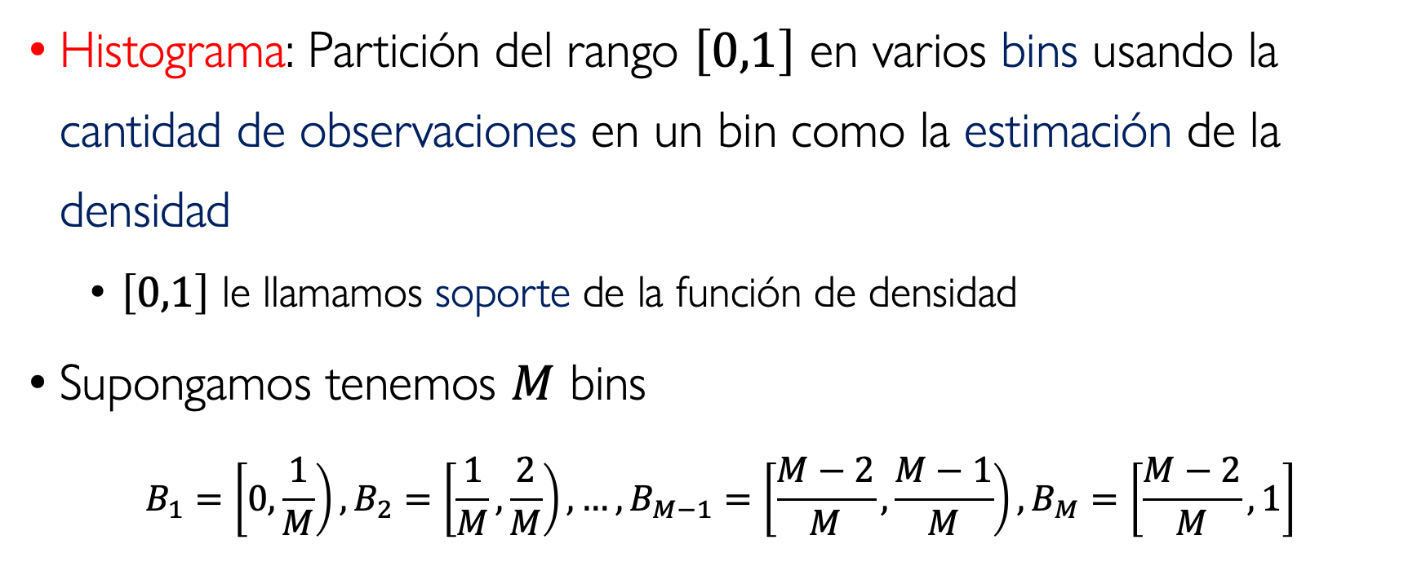
Histograma: Formalmente II
Histograma: Partición del rango $\left[0,1\right]$ en varios bins usando la cantidad de observaciones en un bin como la estimación de la densidad
$\left[0,1\right]$ le llamamos soporte de la función de densidad
Supongamos tenemos $M$ bins
$$B_{1}=\left[0,\frac{1}{M}\right),B_{2}=\left[\frac{1}{M},\frac{2}{M}\right), …, B_{M−1}=\left[\frac{M−2}{M},\frac{M−1}{M}\right), B_{M}=\left[\frac{M−2}{M},1\right]$$

Slide 26
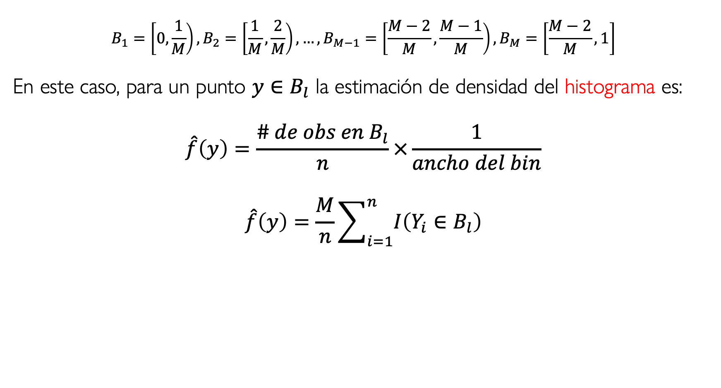
Histograma: Formalmente III
$$B_{1}=\left[0,\frac{1}{M}\right),B_{2}=\left[\frac{1}{M},\frac{2}{M}\right), …, B_{M−1}=\left[\frac{M−2}{M},\frac{M−1}{M}\right), B_{M}=\left[\frac{M−2}{M},1\right]$$
En este caso, para un punto $y∈B_{l}$ la estimación de densidad del histograma es:
$$\hat{f}\left(y\right)=\frac{\# de obs en B_{l}}{n}×\frac{1}{ancho del bin}$$
$$\hat{f}\left(y\right)=\frac{M}{n}\sum_{i=1}^{n}{I\left(Y_{i}∈B_{l}\right)}$$

Slide 27
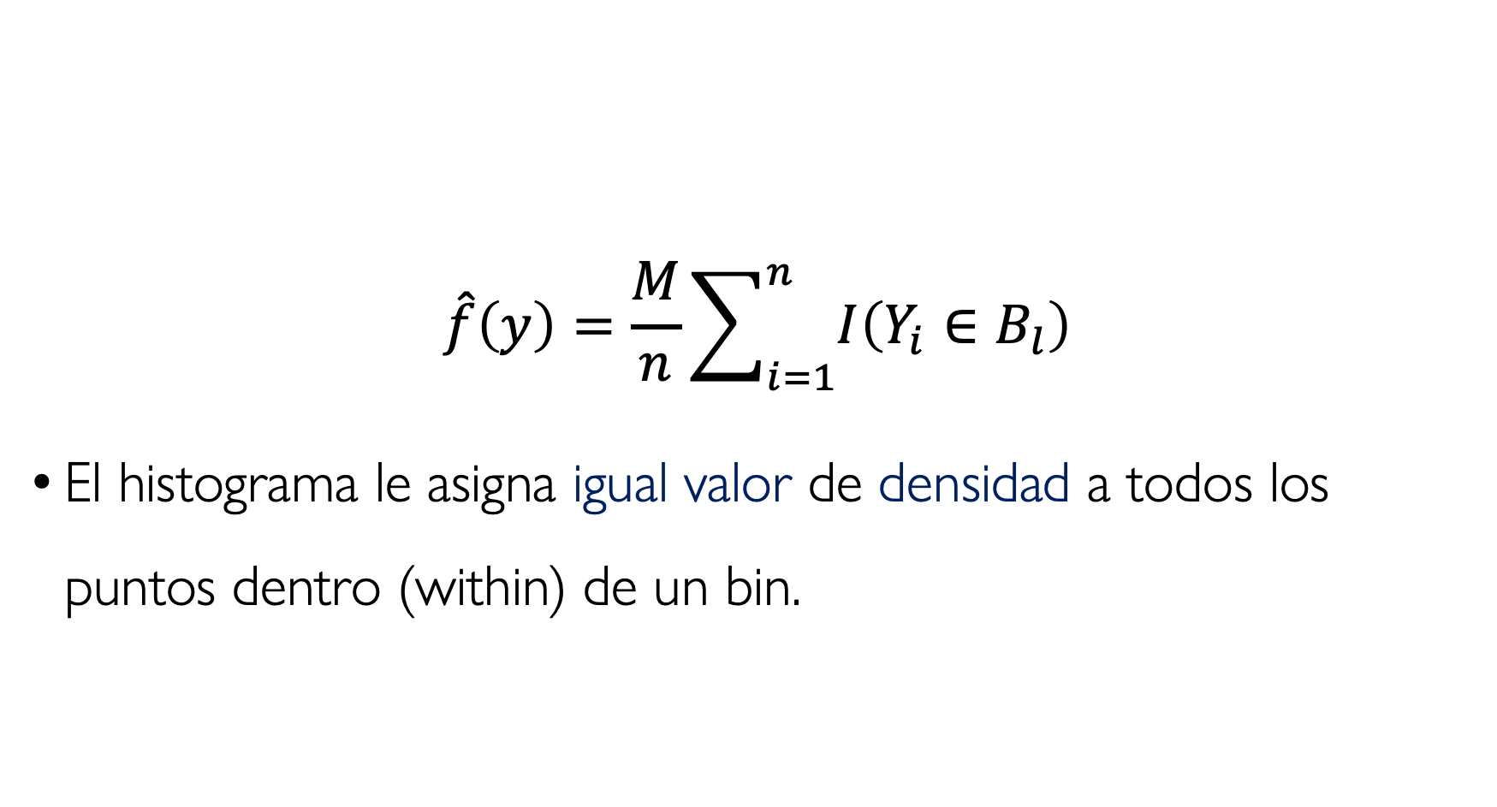
Histograma: Intuición
$$\hat{f}\left(y\right)=\frac{M}{n}\sum_{i=1}^{n}{I\left(Y_{i}∈B_{l}\right)}$$
El histograma le asigna igual valor de densidad a todos los puntos dentro (within) de un bin.

Slide 28
Sesgo del Histograma: Intuición
A mayor número de bins
Menor sesgo del Histograma
Más bins, nos da “más resolución” que aproxime mejor la estructura de densidad

Slide 29
Consideraciones para la Visualización
Probar:
Distintos anchos de banda (largos) del histograma
Distintos números de bins
Salarios, Ingresos o Beneficios:
Útil dejar a un costado valores extremos
Reglas prácticas: 1% o 0.1% o usar reglas de detección de outliers (tutorial)
Sumar líneas verticales de promedios, medianas, o valor de corte (cutoffs)

Slide 30
Kernels
References
Sosa Escudero (2020): Clase “Densidad y regresion no parametrica”
* Friedman, J., Hastie, T., & Tibshirani, R. (2001). The elements of statistical learning (Vol. 1). Springer, Berlin: Springer series in statistics. Chap. 6.2
Notes:
Material de Sosa Escudero (2020) “Densidad y regresión no paramétrica”: https://bigdataudesa.weebly.com/uploads/8/6/9/0/86901080/densityregression2020.pdf

Slide 31
Histograma: Formula e Intuición
$$\hat{f}\left(y\right)=\frac{M}{n}\sum_{i=1}^{n}{I\left(Y_{i}∈B_{l}\right)}$$
El histograma le asigna igual valor de densidad a todos los puntos dentro (within) de un bin.

Slide 32
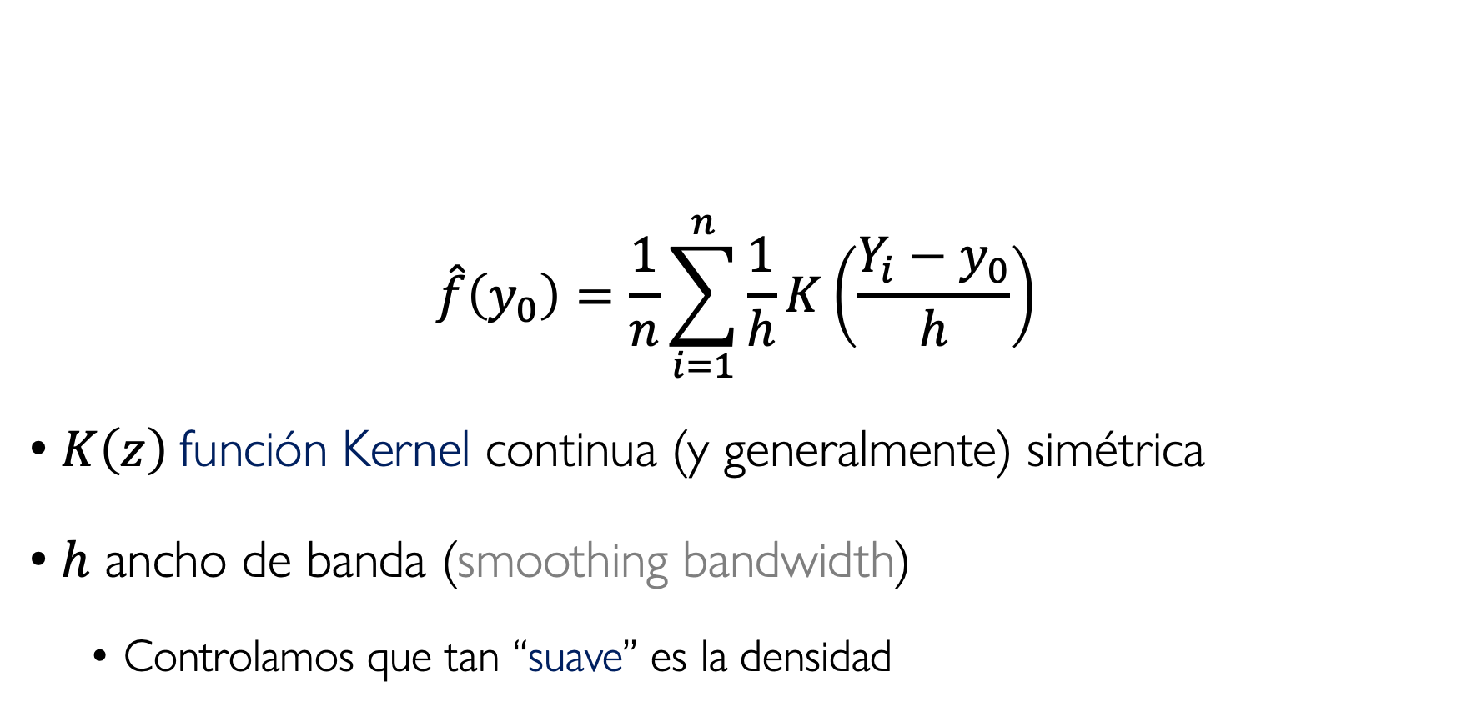
Kernels: Formula
$$\hat{f}\left(y_{0}\right)=\frac{1}{n}\sum_{i=1}^{n}{\frac{1}{h}K\left(\frac{Y_{i}−y_{0}}{h}\right)}$$
$K\left(z\right)$función Kernel continua (y generalmente) simétrica
$h$ ancho de banda (smoothing bandwidth)
Controlamos que tan “suave” es la densidad

Slide 33
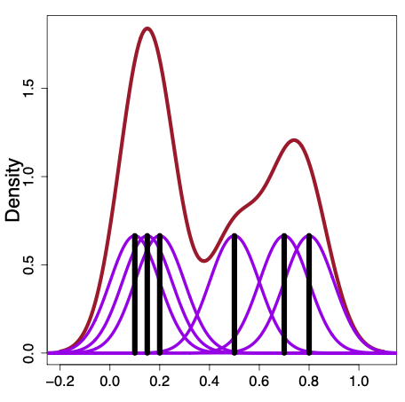
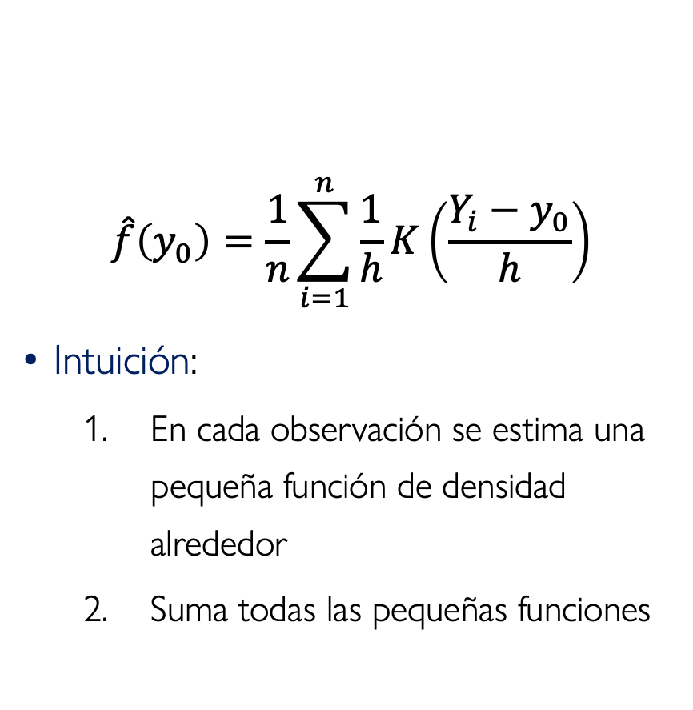
Kernels: Intuición
$$\hat{f}\left(y_{0}\right)=\frac{1}{n}\sum_{i=1}^{n}{\frac{1}{h}K\left(\frac{Y_{i}−y_{0}}{h}\right)}$$
Intuición:
En cada observación se estima una pequeña función de densidad alrededor
Suma todas las pequeñas funciones

Slide 34
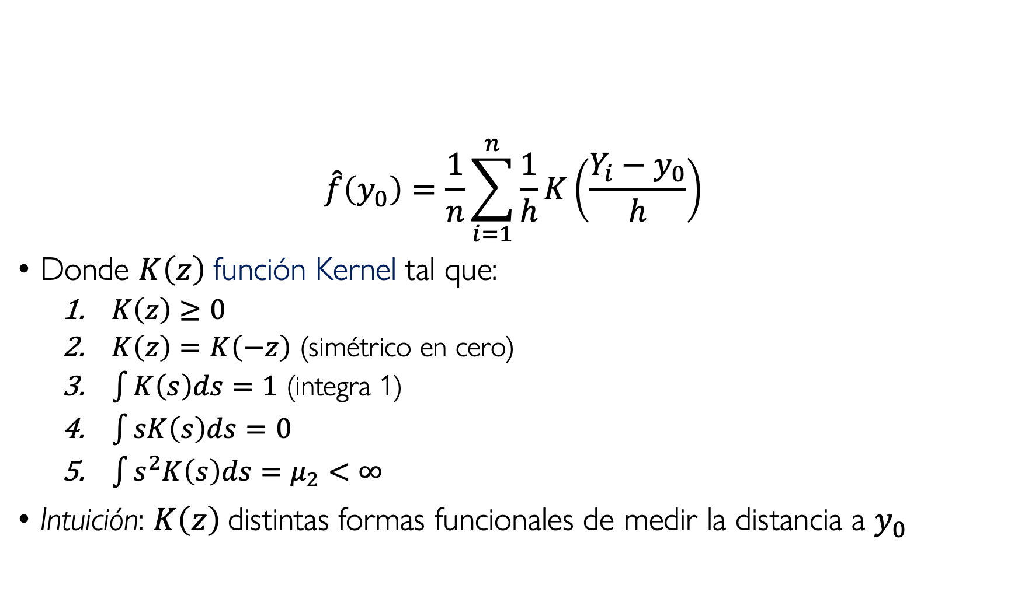
Kernels: Formalmente
$$\hat{f}\left(y_{0}\right)=\frac{1}{n}\sum_{i=1}^{n}{\frac{1}{h}K\left(\frac{Y_{i}−y_{0}}{h}\right)}$$
Donde $K\left(z\right)$función Kernel tal que:
$K\left(z\right)≥0$
$K\left(z\right)=K\left(−z\right)$ (simétrico en cero)
$\int{K\left(s\right)ds}=1$ (integra 1)
$\int{sK\left(s\right)ds}=0$
$\int{s^{2}K\left(s\right)ds}=μ_{2}<∞$
Intuición: $K\left(z\right)$distintas formas funcionales de medir la distancia a $y_{0}$

Slide 35
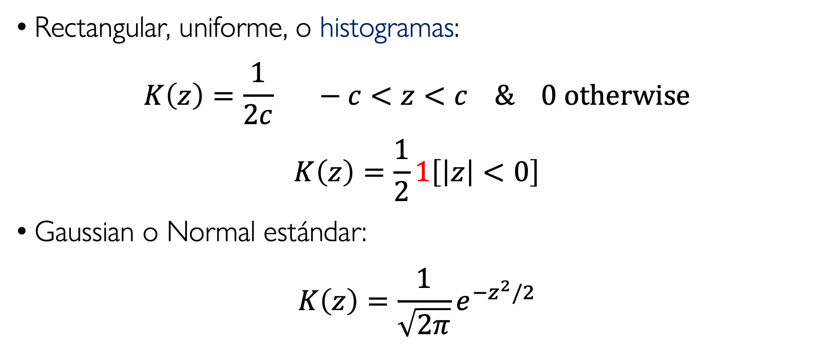
Kernels: Tipo de función I
Rectangular, uniforme, o histogramas:
$$K\left(z\right)=\frac{1}{2c} −c<z<c \& 0 otherwise$$
$$K\left(z\right)=\frac{1}{2}1\left[\left|z\right|<0\right]$$
Gaussian o Normal estándar:
$$K\left(z\right)=\frac{1}{\sqrt{2π}}e^{−z^{2}/2}$$

Slide 36
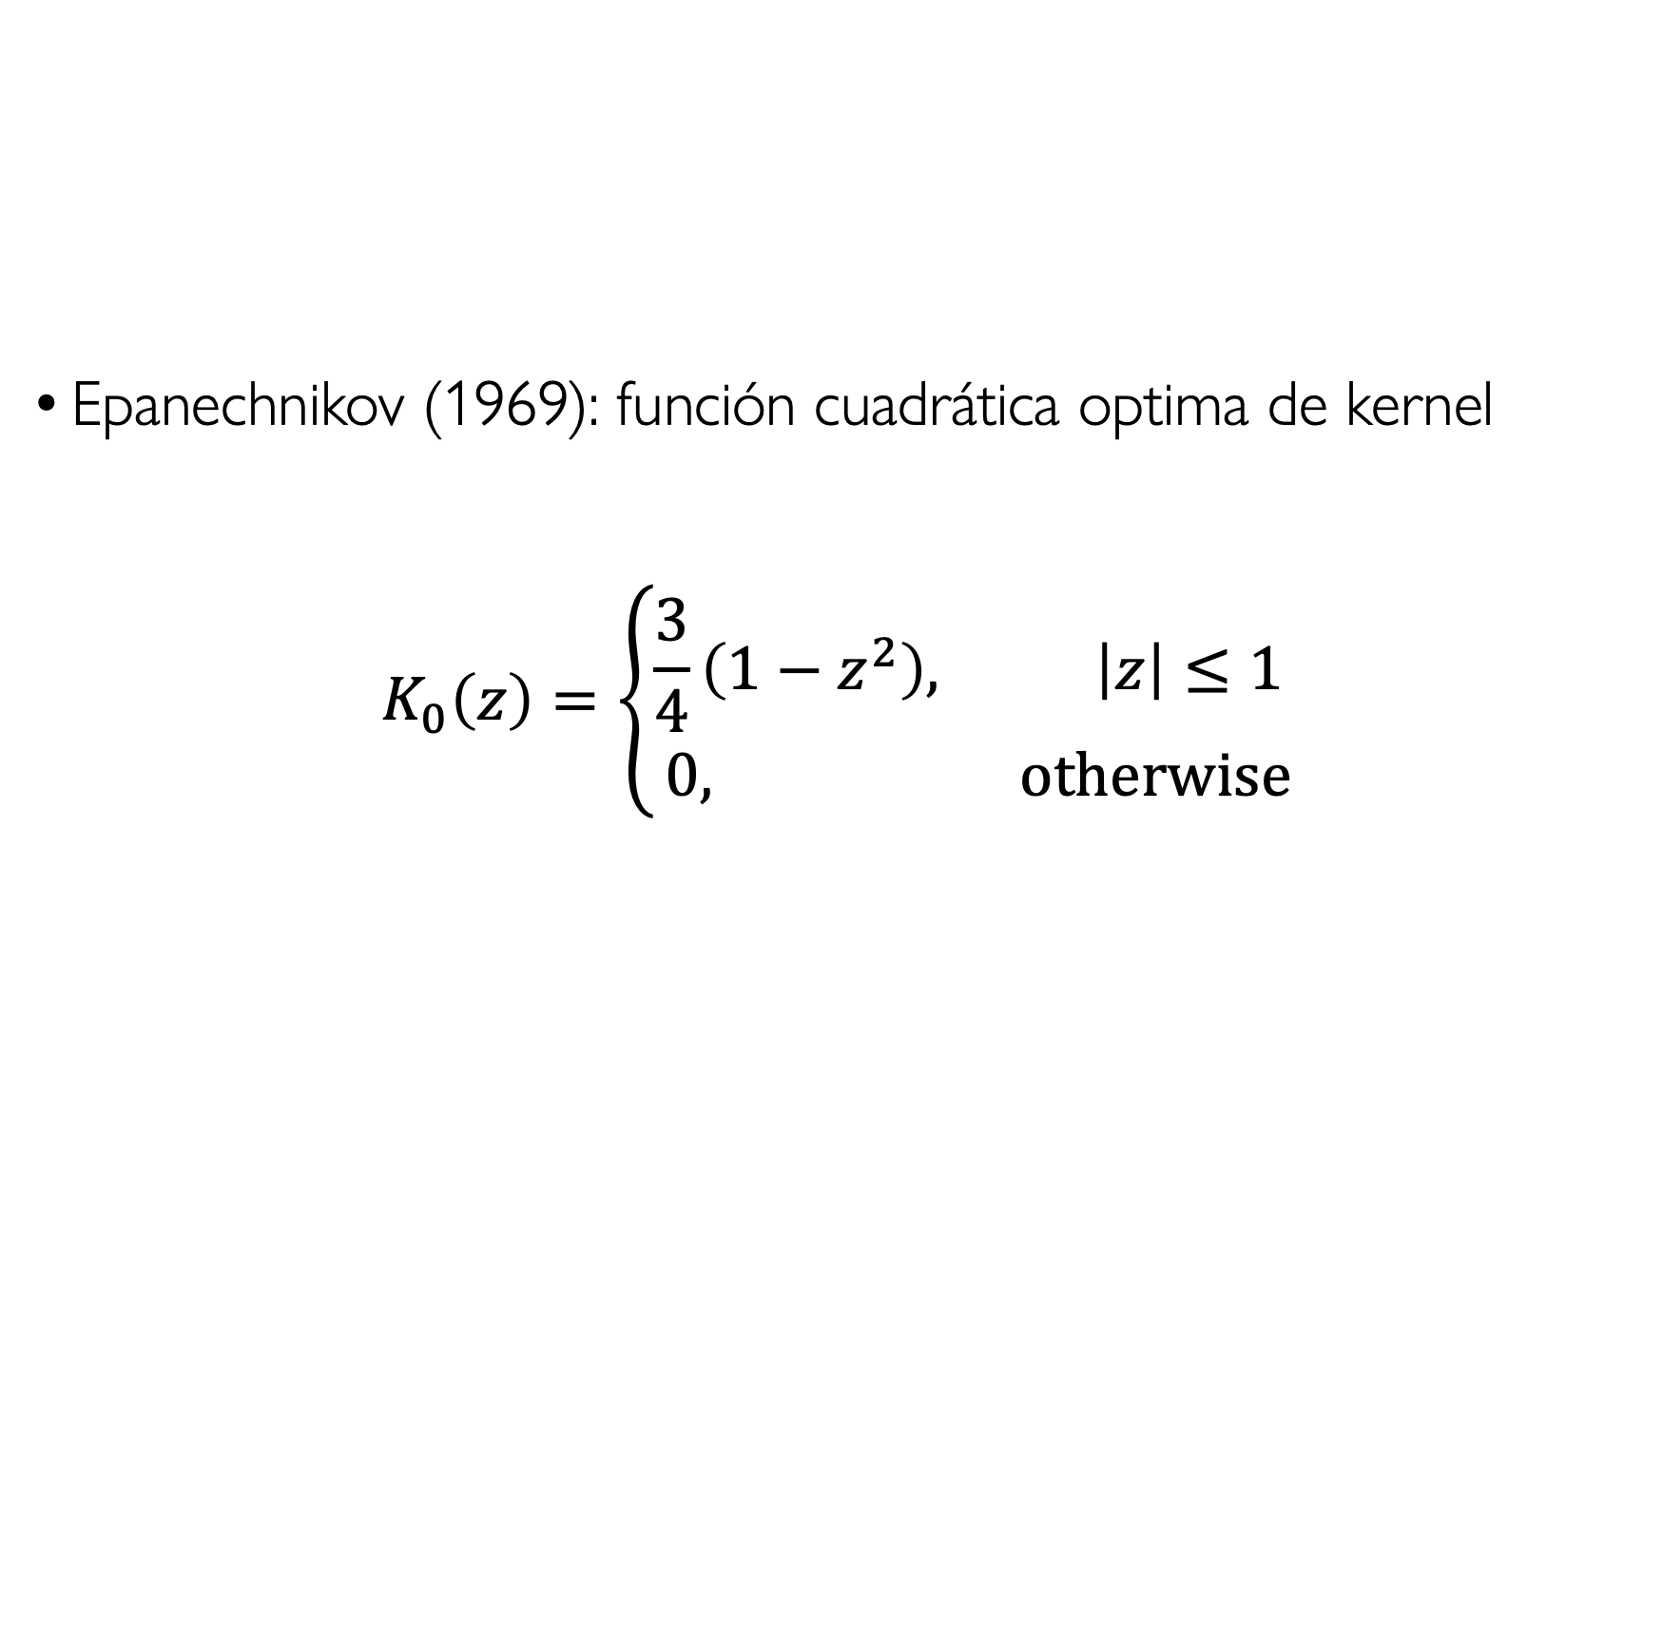
Kernels: Tipo de función II
Epanechnikov (1969): función cuadrática optima de kernel
$$K_{0}\left(z\right)=\left\{\begin{aligned}\frac{3}{4}\left(1−z^{2}\right), \left|z\right|≤1 \\ 0, otherwise\end{aligned}\right.$$

Slide 37
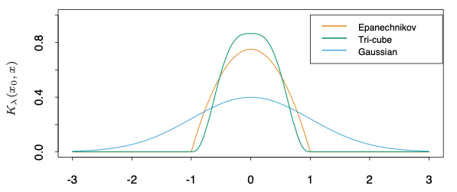
Kernels: Ilustración por tipo de función
Hastie et al (2001) Elements of Statistical learning, p194

Slide 38
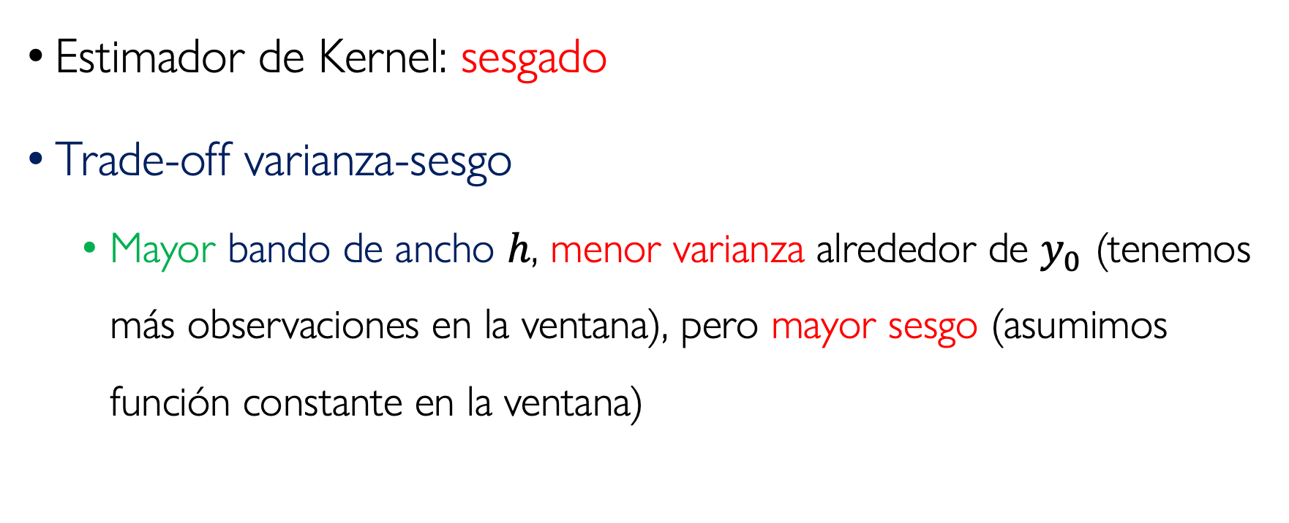
Propiedades del estimador de densidad de Kernel
Estimador de Kernel: sesgado
Trade-off varianza-sesgo
Mayor bando de ancho $h$, menor varianza alrededor de $y_{0}$ (tenemos más observaciones en la ventana), pero mayor sesgo (asumimos función constante en la ventana)
Demostración para Histograma

Slide 39
Tres Aplicaciones en Economía Laboral

Slide 40
Tres artículos explotan la estimación de densidades en el ingreso
Cengiz, Dube, Linder & Zipperer (2021)
Estiman cambios en el empleo usando quasi-histogramas luego de aumentos en el salario mínimo de EEUU
Jales (2016)
Estima cambios en el mercado de trabajo usando densidades de Kernels luego de cambios de salario mínimo en Brasil
Di Nardo, Fortin, & Lemieux (1996)
Estiman cambios de la desigualdad del ingreso usando Kernels luego de cambios en la cantidad de empleados sindicalizados en EEUU

Slide 41
Aplicación 1: “quasi”-Histogramas en el empleo
Cengiz, D., Dube, A., Lindner, A., & Zipperer, B. (2019). The effect of minimum wages on low-wage jobs. The Quarterly Journal of Economics, 134(3), 1405-1454.

Slide 42
Contexto del artículo sobre salario mínimo
Debate general: ¿Cuál es el impacto de subir el salario mínimo en el empleo?
Desde la política: “salario justo” de los trabajadores
Desde Eco 1: predicción de desempleo bajo competencia perfecta
En EEUU: 2% de la fuerza laboral cobra el salario mínimo de 7.25 USD la hora en 2018 (1.7 millones de trabajadores)

Slide 43
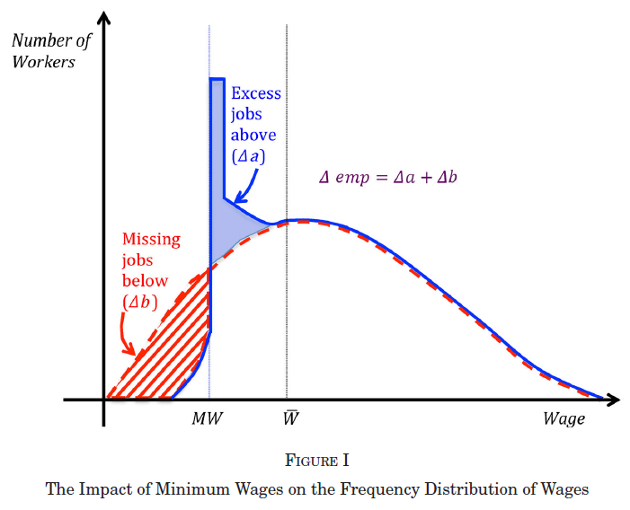

En teoria $Δb+Δa=Emp^{1}\left[w<\overline{W}\right]−Emp^{0}\left[w<\overline{W}\right]$
¿Diferencias con un Histograma?

Slide 44
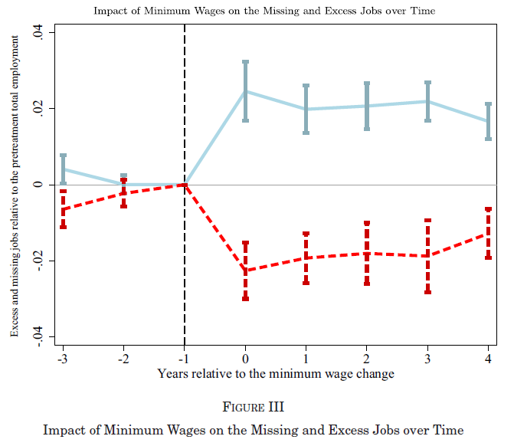


Resultados
$$Δa_{τ}$$
$$Δb_{τ}$$

Slide 45
¿Qué concluyen los autores?
Concluyen que el efecto general de cambios en el salario mínimo no tiene ningún efecto en el empleo
Incluso cuando se sube $4 (salario mínimo federal 7.25)
Limitación: sector transable

Slide 46
Aplicación 2: Kernels en la Distribución del Ingreso y Salario Mínimo
Jales, H. (2018). Estimating the effects of the minimum wage in a developing country: A density discontinuity design approach. Journal of Applied Econometrics, 33(1), 29-51.

Slide 47
Aplicación en Brasil de una idea similar
Jales (2018) busca estimar la distribución conjunta de:
Distribución del ingreso
Distribución en el sector formal e informal
Economía dual: trabajadores deciden en que sector trabajar

Slide 48
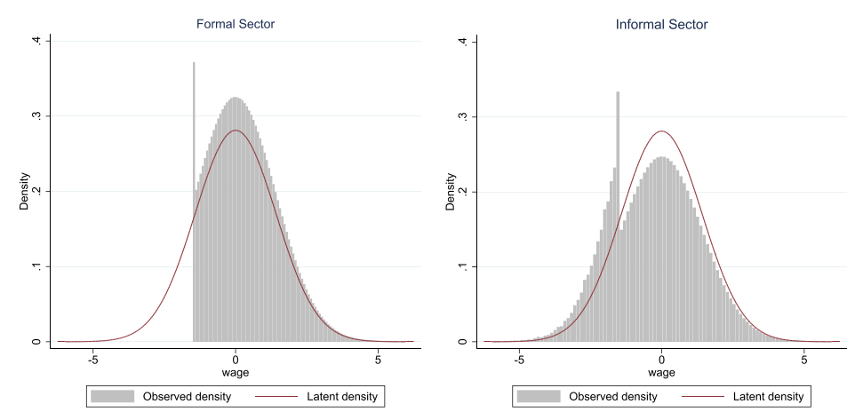
Distribuciones Teóricas

Slide 49
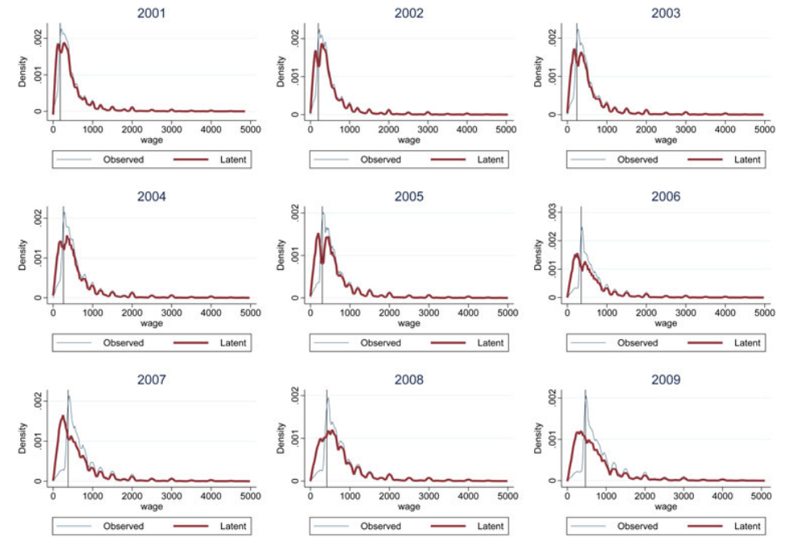
Distribuciones de Ingreso

Slide 50
Implicancias
Muestra la discontinuidad en el ingreso en el salario mínimo
Usa dicha discontinuidad para estimar la Probabilidad de no cumplir con el salario mínimo
Estimar probabilidad de pertenecer al sector informal
Estima una distribución latente en “ausencia del salario mínimo”
Efectos del salario mínimo en Brasil:
Desempleo significativo
Aumento del sector informal
Limitación: no tiene en cuenta la dinámica de las firmas y los trabajadores en conjunto

Slide 51
Aplicación 3: Kernels en la Distribución del Ingreso
John DiNardo, Nicole M. Fortin and Thomas Lemieux, 1996, “Labor Market Institutions and the Distribution of Wages, 1973-1992: A Semiparametric Approach,” Econometrica, Volume 64, Number 5 (September), pp. 1001- 1044.

Slide 52
Paper seminal en labor económica
Preguntas clave en labor: ¿cuál es el rol de las instituciones y los mercados laborales en la distribución del ingreso?
Cambios de regímenes laborales más estudiados
Salario mínimo
Sindicatos (Unions)
Contribución principal
Usar funciones de densidad de kernels, teniendo en cuenta ambos cambios para crear el contrafactual: distribución del ingreso en ausencia de cambios en el salario mínimo y aumento de sindicalización.

Slide 53
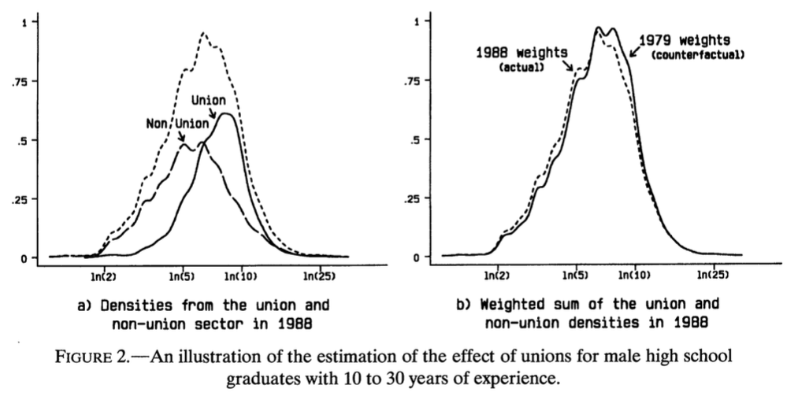
Ilustración de la distribución del ingreso

Slide 54
Aplicaciones en Economía del Consumidor/Behavioral

Slide 55
Dos artículos con un interesante uso de Histogramas
Lu, Yuan, Wang, & Zhang (2022)
Muestran como la disposición de histogramas puede inducir a sesgos en la decisión de los consumidores a elegir violando reglas bien definidas
Li & Dorfman (2019)
Documenta la heterogeneidad en los hábitos de consumo de bebidas en EEUU usando histogramas y muestran los posibles efectos de impuestos a las bebidas en su consumo según los hábitos.

Slide 56
Aplicación 1: Histogramas distorsivos entre los productos y decisiones de consumo
Lu, T., Yuan, M., Wang, C., & Zhang, X. (2022). Histogram distortion bias in consumer choices. Management Science, 68(12), 8963-8978.

Slide 57
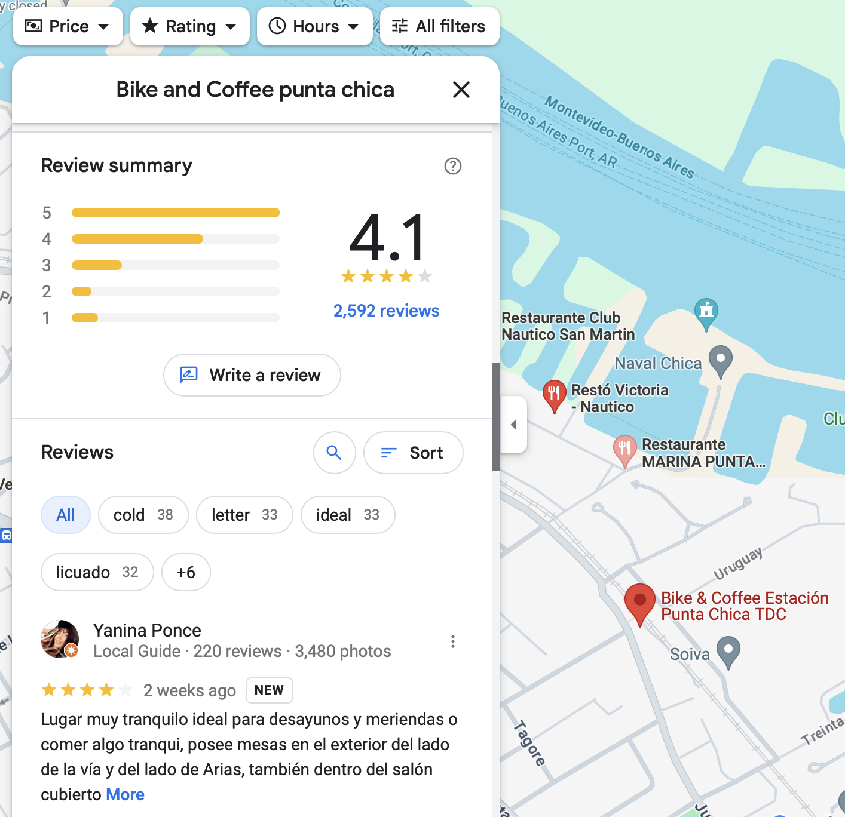
Motivación: Decisiones viendo reviews
Tomamos muchas decisiones mirando las estrellitas y los reviews
Ejemplo: Google Maps para decidir donde tomar un café en Victoria (grafico izquierda).
Rápida inspección visual

Slide 58

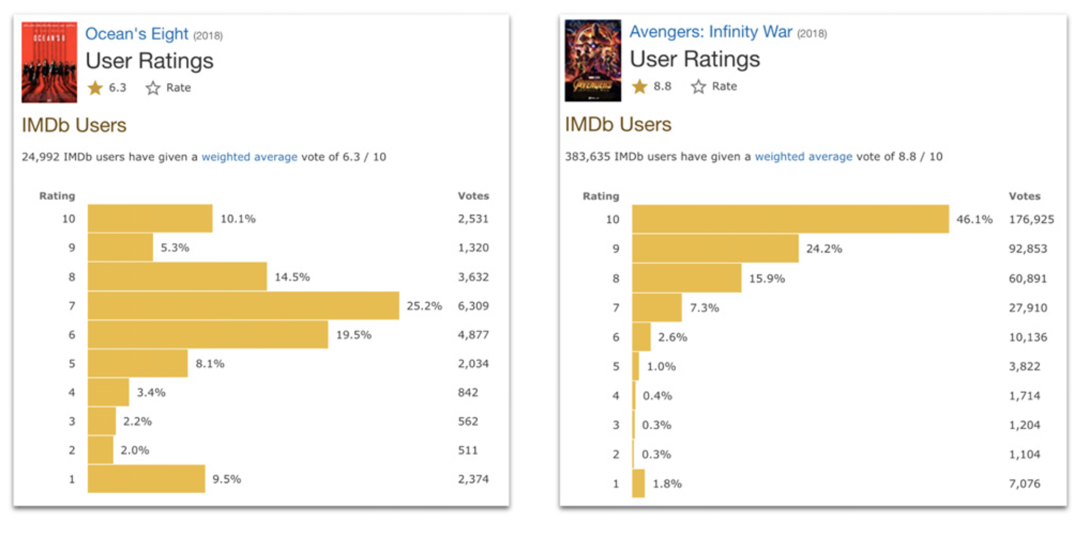
Motivación: Rating de películas
Move B
Move A

Slide 59
Idea Principal: Decisiones de consumo
Muchas decisiones de consumo se basan en una evaluación visual de la distribución de rating en forma de histogramas
Argumento principal:
Sesgos cognitivos de interpretación de gráficos
Las distribuciones de rating pueden inducir a sesgo del consumidor
-> Sesgo de Distorsión de Histogramas (HDB)
Barras más largas y sobresalientes son las primeras que ayudan en la evaluación rápida de un gráfico.

Slide 60
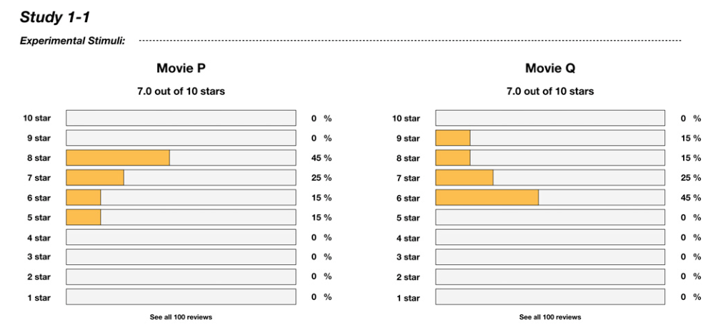
Experimento con posibles ratings

Slide 61
Lecciones de los estudios
Los consumidores son sensibles a la forma de las distribuciones
Encuentran individuos que eligen películas de bajo rating por el alto sesgo de distorsión de histogramas
Desvíos de la teoría clásica de comportamiento
Nos advierten de la importancia de la visualización grafica de la información en las decisiones

Slide 62
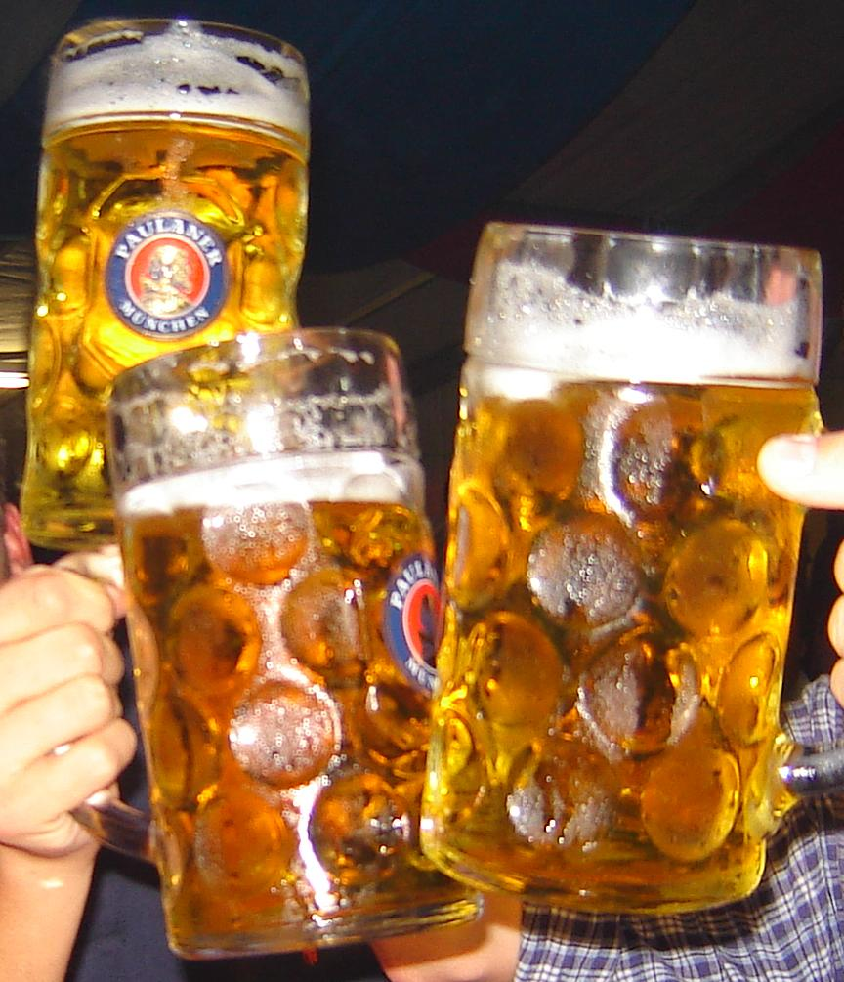
Aplicación 2: Hábitos de consumo de gaseosas y cervezas usando histogramas
Li, W., & Dorfman, J. H. (2019). The implications of heterogeneous habit in consumer beverage purchases on soda and sin taxes. Food Policy, 84, 111-120.
This Photo by Unknown Author is licensed under CC BY-SA

Slide 63
Motivación: Los consumidores somos distintos
Impuestos específicos a hábitos no saludables
Ejemplos: cigarrillo, comida chatarra, alcohol
Economistas: Estiman la demanda por el producto, la posible recaudación de impuesto y cambios en el bienestar
Supuesto clave: consumidores son iguales
Preferencias
Respuesta ante cambios en los precios (¿elasticidad?)

Slide 64
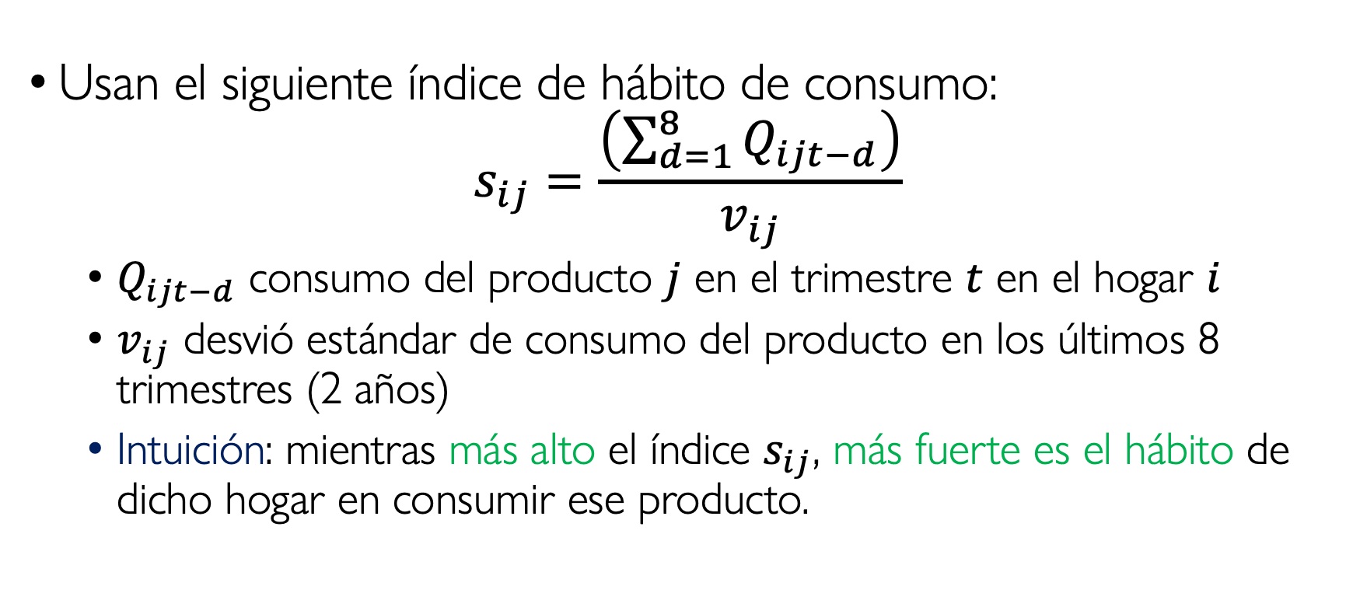
Índice de Habito en el Consumo
Usan el siguiente índice de hábito de consumo:
$$s_{ij}=\frac{\left(\sum_{d=1}^{8}{Q_{ijt−d}}\right)}{v_{ij}}$$
$Q_{ijt−d}$ consumo del producto $j$ en el trimestre $t$ en el hogar $i$
$v_{ij}$ desvió estándar de consumo del producto en los últimos 8 trimestres (2 años)
Intuición: mientras más alto el índice $s_{ij}$, más fuerte es el hábito de dicho hogar en consumir ese producto.

Slide 65
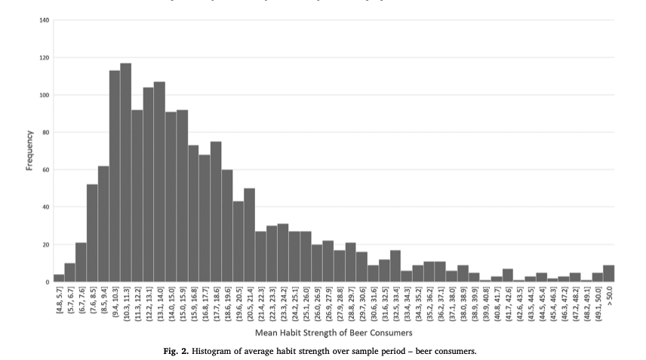
Distribución de consumo de cerveza
Consumidores inelásticos
Gaseosas

Slide 66
Lecciones importantes
Al mostrar esta distribución de distintos hábitos de consumo de bebidas, los autores motivan un nuevo enfoque para estimar los efectos de un impuesto en el consumo y bienestar.
Implicancias:
Gran parte de la recaudación vendrá de consumidores inelásticos (consumo fuerte por dicho producto)
Los consumidores menos “leales” al producto, dejarán de consumirlo
¿Cambios en los hábitos?
Notes:
Link al paper: https://www.sciencedirect.com/science/article/pii/S0306919218302197?casa_token=Et325wEaGO0AAAAA:Sfl5aLohKkyxCwgDO2ww6Wyk0tHE0Xc9kadH1jT67cdn9Tu4gTsxcxGL3BcjiP7l1tG_ObJMXhk

Slide 67
Aplicación en Economía: Kernels en la Distribución del Ingreso
John DiNardo, Nicole M. Fortin and Thomas Lemieux, 1996, “Labor Market Institutions and the Distribution of Wages, 1973-1992: A Semiparametric Approach,” Econometrica, Volume 64, Number 5 (September), pp. 1001- 1044.

Slide 68
Paper seminal en Economía Laboral
Preguntas clave: ¿cuál es el rol de las instituciones y los mercados laborales en la distribución del ingreso?
Cambios de regímenes laborales más estudiados:
Salario mínimo
Sindicatos (Unions)
Contribución principal
Usar funciones de densidad de kernels, teniendo en cuenta ambos cambios para crear el contrafactual: distribución del ingreso en ausencia de cambios en el salario mínimo y aumento de sindicalización.

Slide 69
Ilustración de la Distribución del Ingreso

Slide 70
Conclusiones finales
¿Qué aprendimos hoy?

Slide 71
¿Qué aprendimos hoy?
Repasamos los principios de visualización de datos y motivamos el foco en una sola variable de interés
Motivación principal para usar métodos no paramétricos en Economía: Distribuciones de Ingreso
Dos métodos no paramétricos:
Histogramas, idea y formalmente
Kernels: formula, intuición
Discutimos por primera vez del trade-off varianza-sesgo
Revisamos la relevancia de hacer un buen histograma y kernels con aplicaciones en Economía Laboral y del Consumidor/Behavioral

Slide 72
¿Dudas, consultas?
Consultas: 25RO35480961@campus.economicas.uba.ar

Slide 73
Demostraciones opcionales

Slide 74
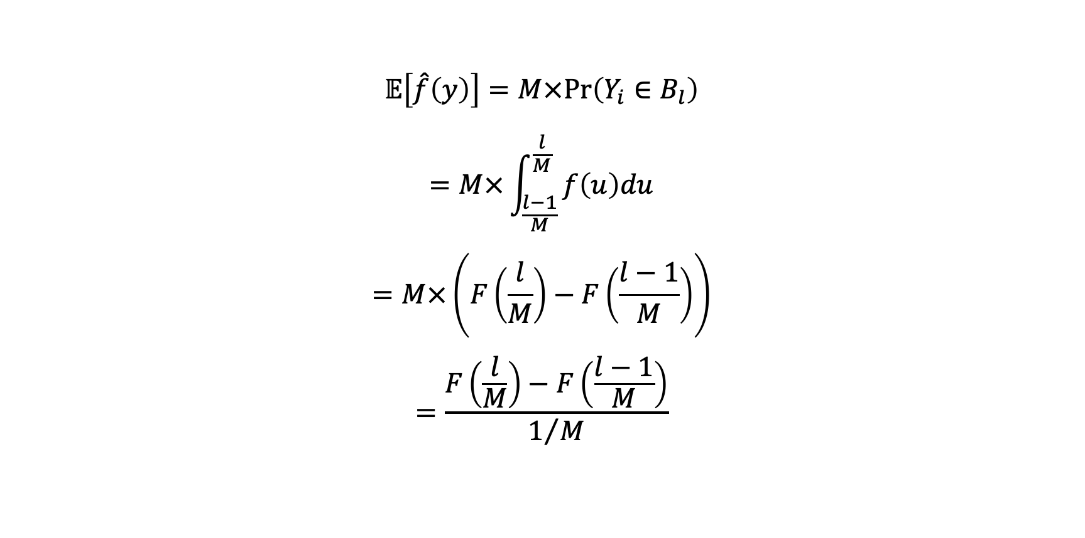
Demostración del Sesgo I: Calculando la Esperanza del Estimador de Densidad
$$𝔼\left[\hat{f}\left(y\right)\right]=M×Pr\left(Y_{i}∈B_{l}\right)$$
$$=M×\int_{\frac{l−1}{M}}^{\frac{l}{M}}{f\left(u\right)du}$$
$$=M×\left(F\left(\frac{l}{M}\right)−F\left(\frac{l−1}{M}\right)\right)$$
$$=\frac{F\left(\frac{l}{M}\right)−F\left(\frac{l−1}{M}\right)}{1/M}$$
Back

Slide 75


Demostración del Sesgo II: Calculando la Esperanza del Estimador de Densidad
$$𝔼\left[\hat{f}\left(x\right)\right]=\frac{F\left(\frac{l}{M}\right)−F\left(\frac{l−1}{M}\right)}{1/M}$$
$$=\frac{F\left(\frac{l}{M}\right)−F\left(\frac{l−1}{M}\right)}{\frac{l}{M}−\frac{l−1}{M}}$$
$$=f\left(y_{o}\right), y_{o}∈\left[\frac{l−1}{M},\frac{l}{M}\right]$$
Teorema del Valor Medio
$$F^{′}\left(x\right)=f\left(x\right)$$

Slide 76
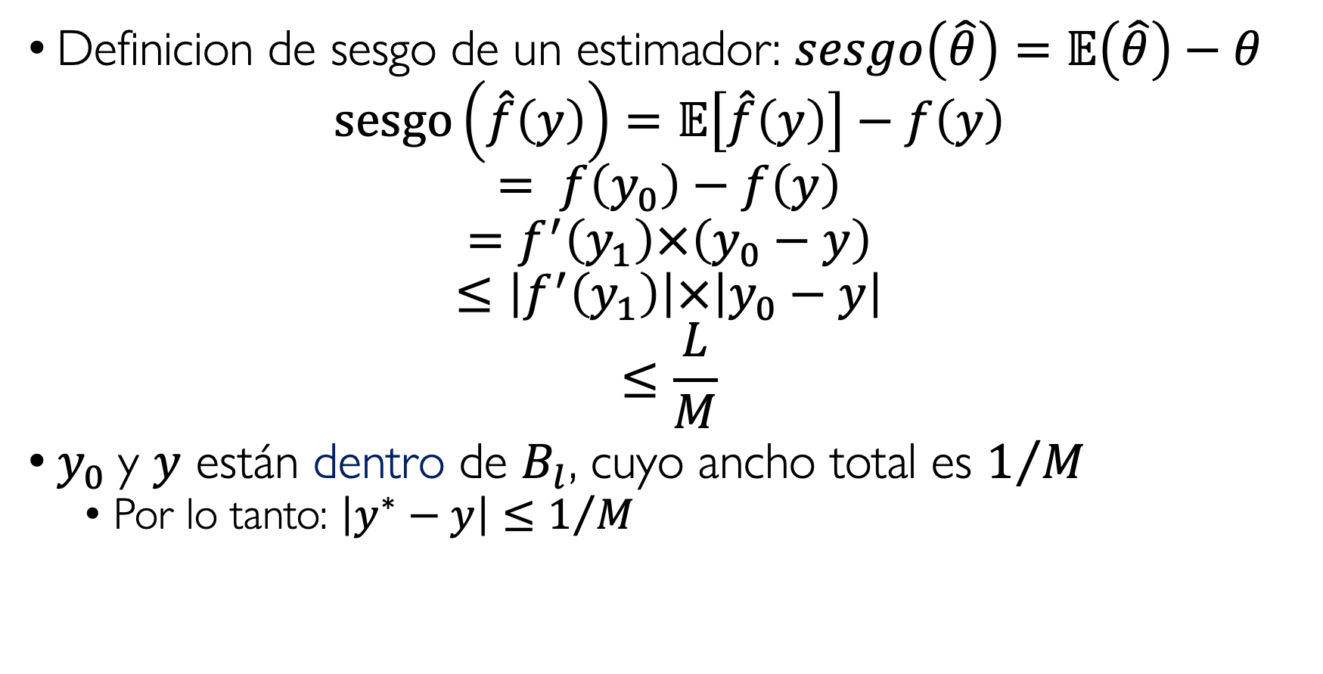
Demostración del Sesgo III: Definición de sesgo
Definicion de sesgo de un estimador: $sesgo\left(\hat{θ}\right)=𝔼\left(\hat{θ}\right)−θ$
$$sesgo\left(\hat{f}\left(y\right)\right)=𝔼\left[\hat{f}\left(y\right)\right]−f\left(y\right)$$
$$= f\left(y_{0}\right)−f\left(y\right)$$
$$=f^{′}\left(y_{1}\right)×\left(y_{0}−y\right)$$
$$≤\left|f^{′}\left(y_{1}\right)\right|×\left|y_{0}−y\right|$$
$$≤\frac{L}{M}$$
$y_{0}$y $y$ están dentro de $B_{l}$, cuyo ancho total es $1/M$
Por lo tanto: $\left|y^{∗}−y\right|≤1/M$

Slide 77
Sesgo del Histograma: Intuición
A mayor número de bins
Menor sesgo del Histograma
Más bins, nos da “más resolución” que aproxime mejor la estructura de densidad

Slide 78
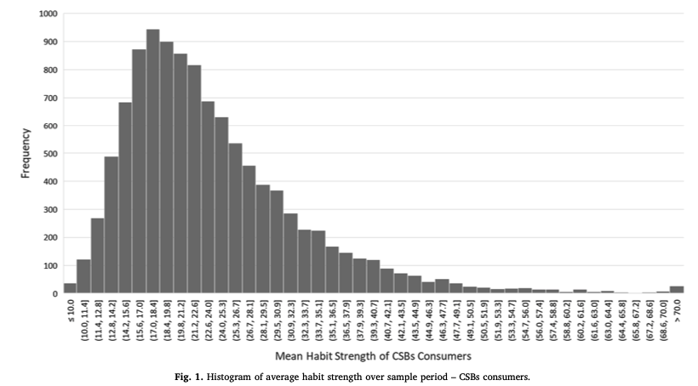
Distribución de consumo de gaseosas
Back

